Slide 1
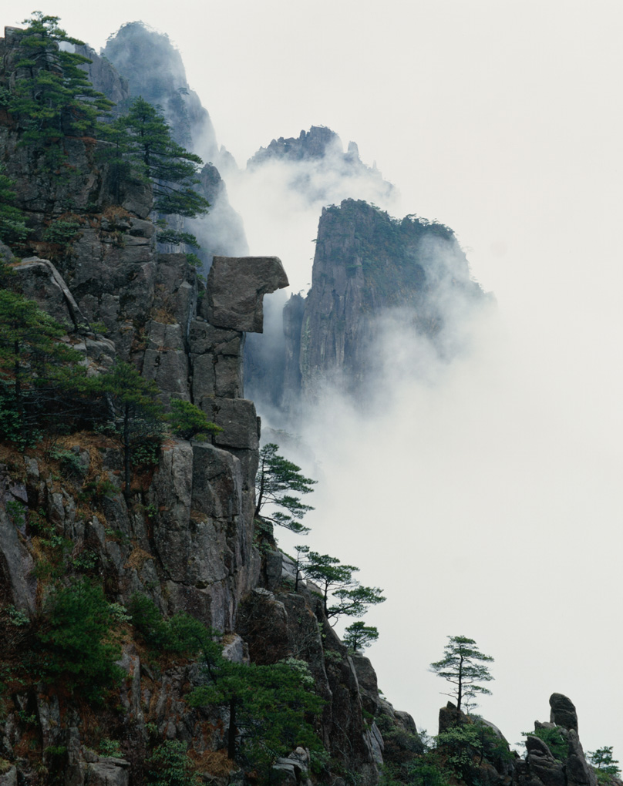
蜀 道 难
唐·李白

Slide 2
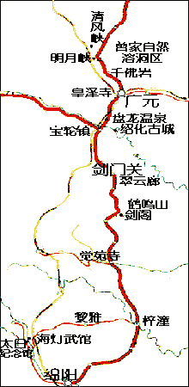
蜀道北起陕西汉中宁强县，南到四川成都，全长450公里，入川经广元、剑阁、梓潼、绵阳、德阳等地。沿线地势险要，山峦叠翠，风光峻丽，关隘众多，唐代李白有“蜀道难，难于上青天”的形容。

Slide 3
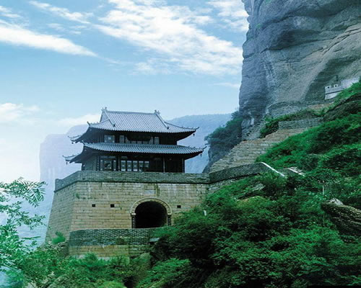
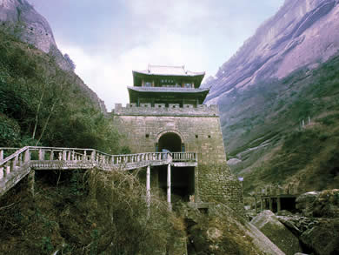
剑门关,是蜀道上最重要的关隘。这里山脉东西横亘百余公里，72峰绵延起伏，形若利剑，直插霄汉。连山绝险，独路如门，素有“剑门天下雄”之说。

Slide 4

听录音读课文，注意读准以下字音：
噫吁嚱（yīxūxī） 鱼凫（fú）
石栈（zhàn） 猿猱（náo）
扪参（shēn)历井 巉岩（chán）
飞湍 (tuān) 咨嗟（zī jiē）
喧豗（huī） 砯崖（pīng）
崔嵬（cuī wéi） 吮血（shǔn）

Slide 5
字词梳理（第一段）
高
1.噫吁嚱，危乎高哉
2.蜀道之难，难于上青天
3.西当太白有鸟道
4.然后天梯石栈方钩连
5.上有六龙回日之高标
6.猿猱欲度愁攀援
7.青泥何盘盘
比
对着……
沟通相连
使动用法，使……回转；回旋
越过
为…….发愁
多么

Slide 6
字词梳理（第二段）
只
1.但见悲鸟号古木
2.雄飞雌从绕林间
3.使人听此凋朱颜
4.连峰去天不盈尺
5.枯松倒挂倚绝壁
6.飞湍瀑流争喧豗
7.砯崖转石万壑雷
跟随
使……凋谢
距离
满
靠
急流
竞相
拟声词用如动词 冲击
使……滚动

Slide 7
字词梳理（第三段）
1.一夫当关，万夫莫开
2.所守或匪亲
3.锦城虽云乐
4.侧身西望长咨嗟
人
把守
同“非”
虽然
向西
深深
5．朝避猛虎，夕避长蛇：
互文见义

Slide 8

主旨句 蜀道之难，难于上青天
叹高
蜀道来历 历史 地貌
奇壮风光
六龙回日 冲波逆折
黄鹤 猿猱
山势高峻
蜀道难
胁息 长叹
古木荒凉 鸟声悲凄
不盈尺 倚绝壁
争喧豗 万壑雷
叹险
劝阻友人
剑阁险要
杀人惨状
叹要
戒统治者

Slide 9
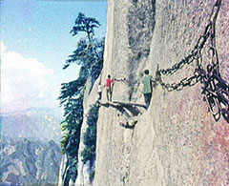
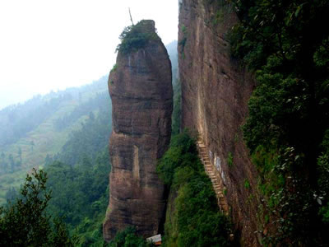

Slide 10
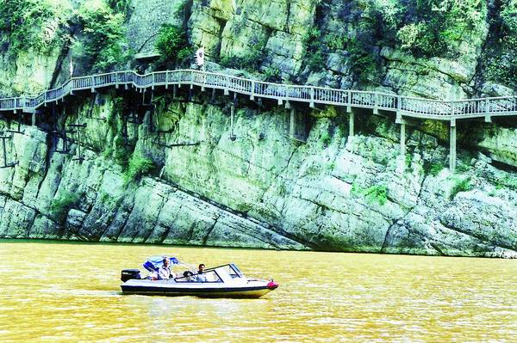

Slide 11
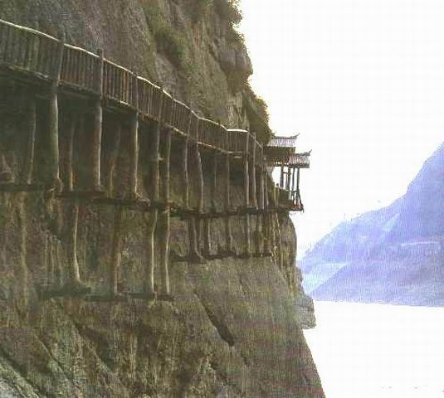
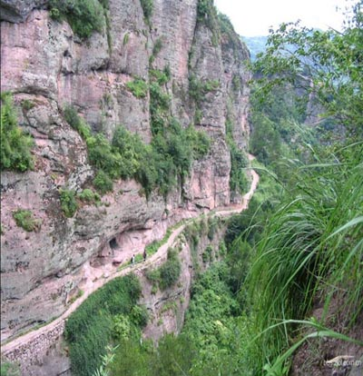

Slide 12
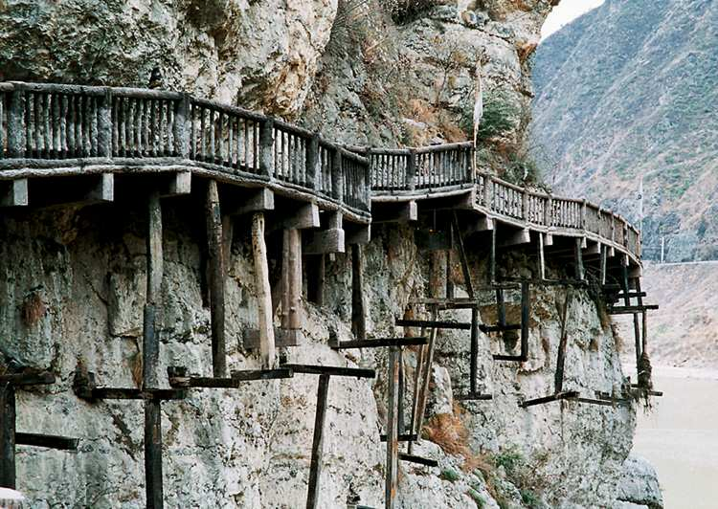

Slide 13
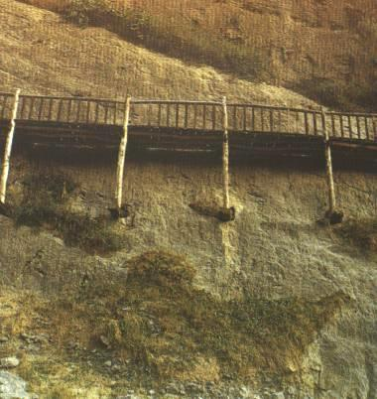

Slide 14
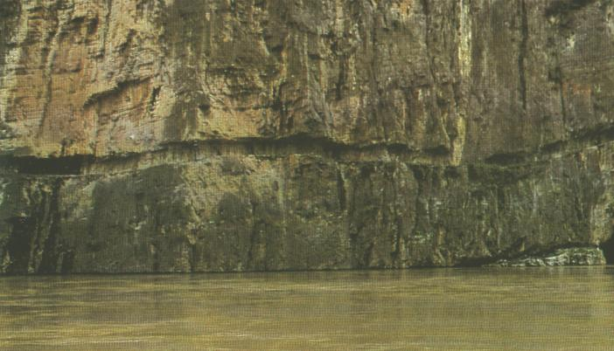

Slide 15
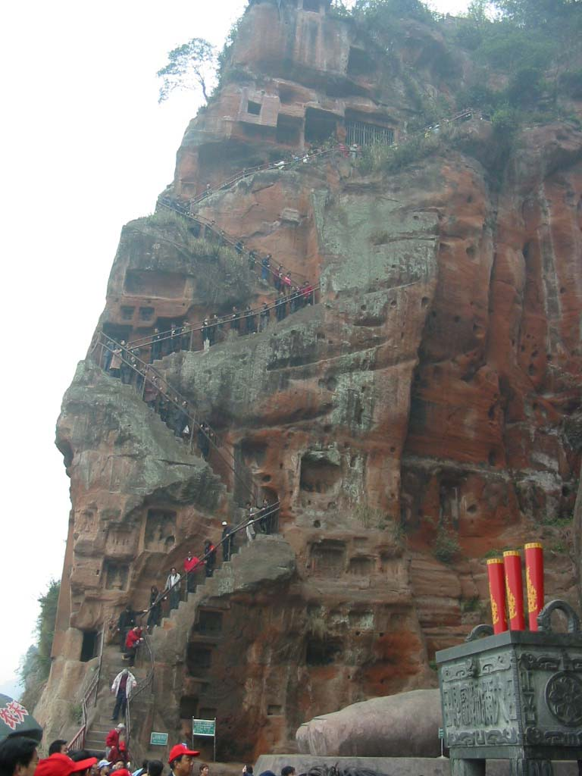

Slide 16
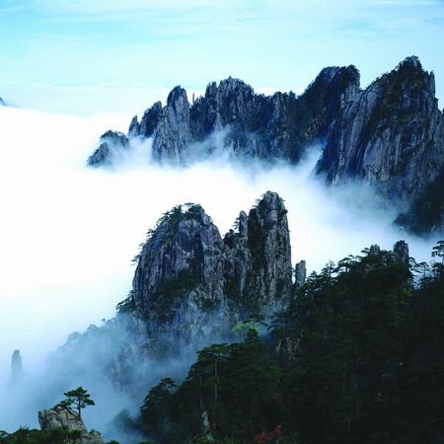
蜀道之难，难于上青天。

Slide 17
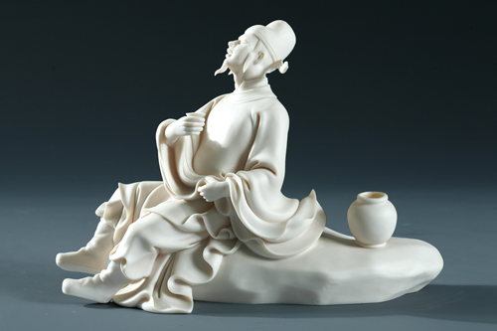
这句话在文章中出现了三次：一叹高，二叹险，三叹战祸之烈，贯穿文章始终，一唱三叹，各有什么作用？试作分析。

Slide 18

开头一句，领起全文，叹蜀道之高，为全文奠定雄放的感情基调。
中间一句，叹蜀道 之险，强调主旋律，把诗歌推向高峰。
结尾一句，叹蜀中战祸之烈，照应题目、开头，给人强烈的感叹。

Slide 19
诗人怎样表现蜀道的雄奇险峻？
“蜀道之难，难于上青天”一句贯穿全文。
1、从蜀地开国及蜀道形成之初的角度极言蜀道之难。
不与秦塞通人烟；
鸟道；地崩山摧壮士死；
点染开山神话，引人入胜。

Slide 20
2、从神话传说及动物之难越的角度写蜀道之难。
六龙回日（神话）群山挡日
万仞深渊，急浪回旋
上下对举
虚实结合
黄鹤不得过
猿猱愁攀援
反衬、夸张
3、从行人过蜀道的艰难情状与感受写蜀道之难。
山路九曲，行旅艰难；
扪参历井，抚膺长叹。
细节描写

Slide 21
4、第二段诗人用了那些景物给这个“畏途”营造了怎样的气氛？
“悲鸟号古木，子规啼夜月。”“连峰去天”，“枯松倒挂”“瀑流争喧”“转石壑雷” 。
渲染旅愁和蜀道上悲凉荒寂的环境气氛，有力地烘托蜀道之难。

Slide 22
5、最后一此段怎样写蜀道之的难?(从现实的角度)
这一段包括哪些内容？联系时代背景说说诗人这样写的意图。
剑阁 一夫当关，万夫莫开
所守 化为狼与豺
杀人如麻
突出剑阁的险要，易守难攻，历史上在此割据称王不乏其人。从而引出对政治形势的描写，化用张载的语句，劝人引以为戒，好好用人防守，警惕战乱发生。揭露蜀中豺狼的“磨牙吮血，杀人如麻”，既写猛兽，又影射政治凶煞，一语双关。唐宝初年，太平景象的背后正潜伏着危机，作者这样写是要提醒人们注意世事、时局，表明国事的忧虑与关切。

Slide 23
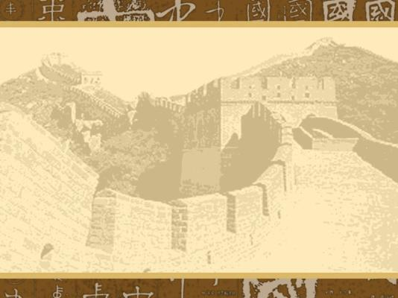
朝避猛虎，夕避长蛇，
磨牙吮血，杀人如麻。
夸张的手法，奇特的想像。
极写蜀地自然环境和社会环境的险恶。

Slide 24
从对文章的诗句分析，我们可以看出作者行文的一些特点，这些特点是什么？显示了作者的什么风格？
浪漫色彩
想像离奇
飘逸、豪放、雄奇
运用夸张
运笔如神

Slide 25
小 结
李白正是以变幻莫测的笔法，不仅写出了蜀道的雄奇、逶迤、险峻和峥嵘，而且写出了鬼斧神工的大自然对人心灵的震撼。把想象、夸张、神话和现实无痕的融合在一起，巧妙地隐射现实中重重的社会危机。

Slide 26
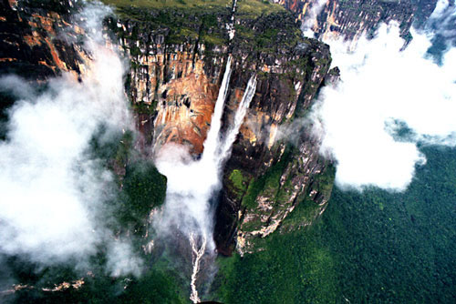

Slide 27
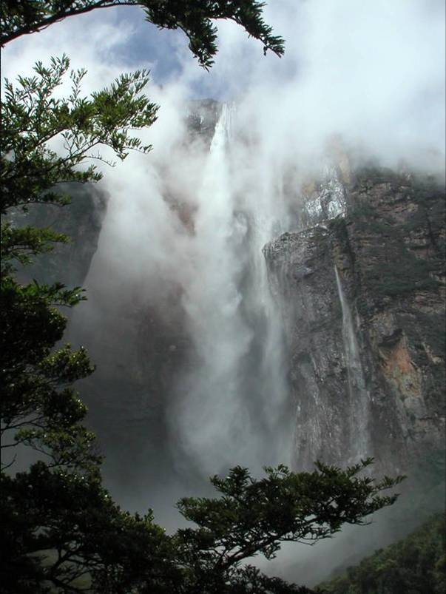
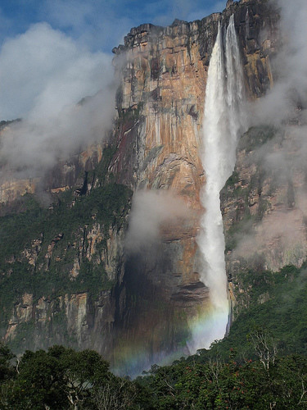

Slide 28
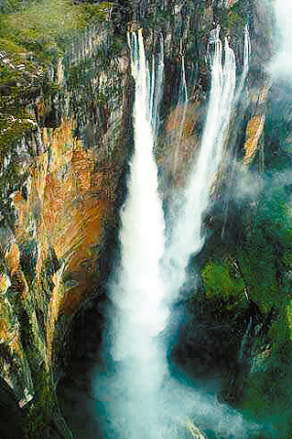
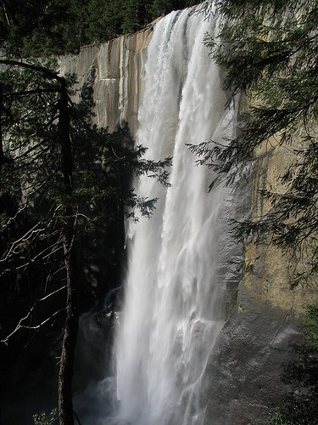

Slide 29
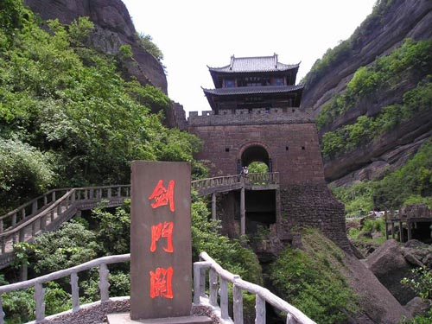

Slide 30
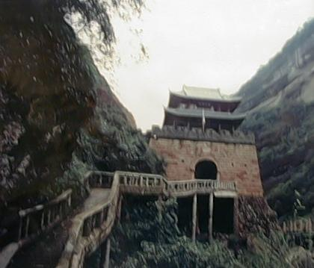

Slide 31
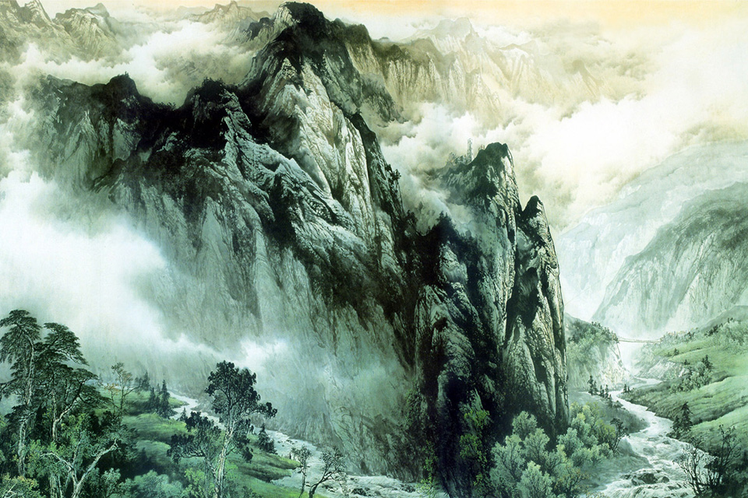
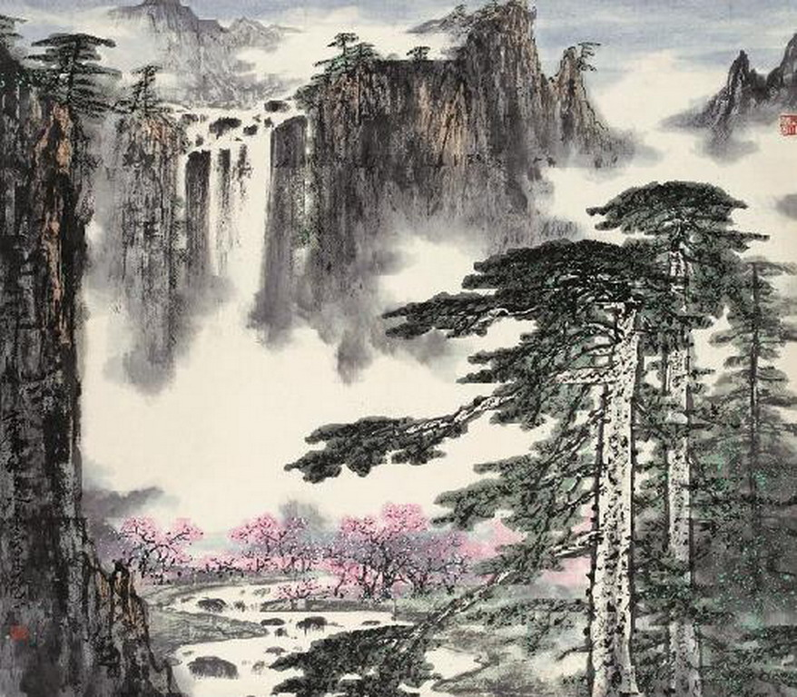

Slide 32
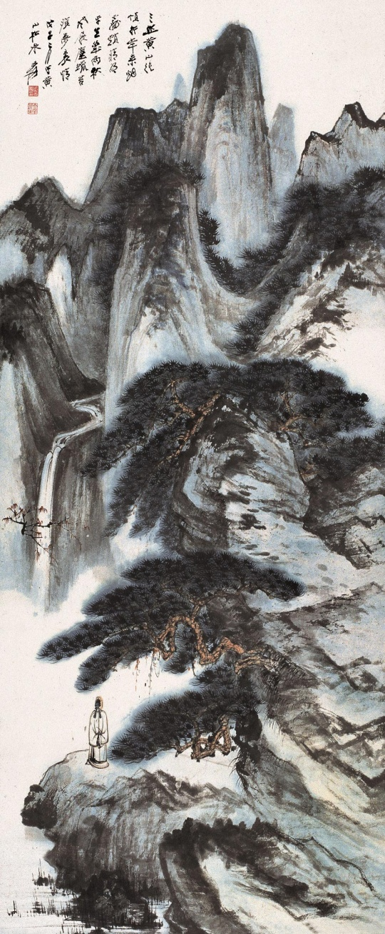
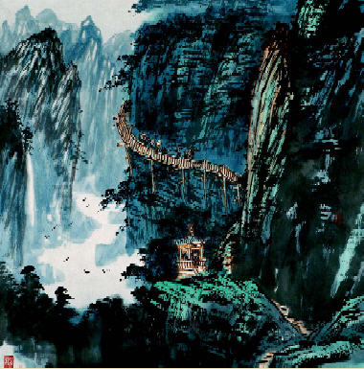
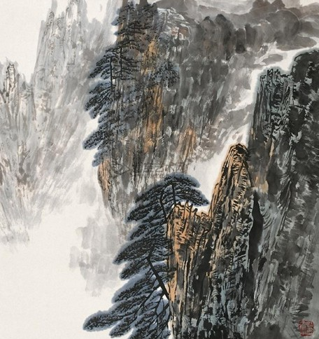

Slide 33
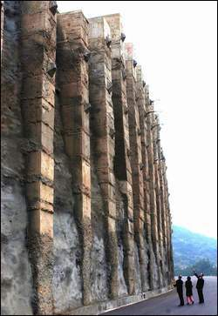
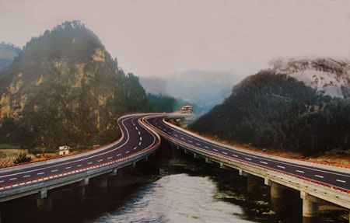
今日新“蜀道”——朝天区老虎口
今日新“蜀道”——高速公路

Slide 34
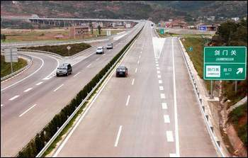

Slide 35
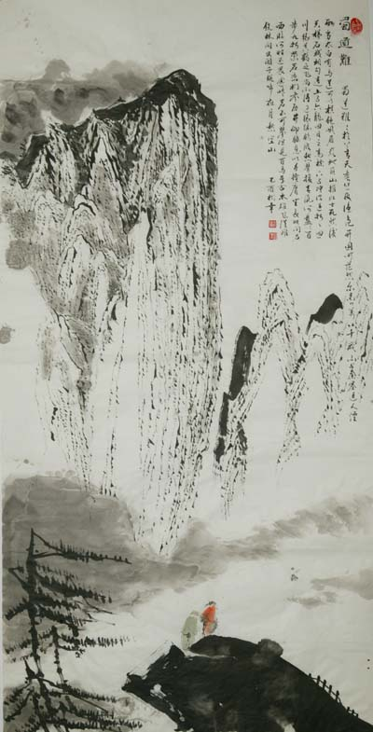
谢 谢 观 赏！

